Slide 1

ПРЕЗЕНТАЦІЯ КУРСУ
«ІНТЕРПРЕТАЦІЯ ХУДОЖНЬОГО ТЕКСТУ»
кандидата філологічних наук, доцента Ткаченко Л.Л.

Slide 2
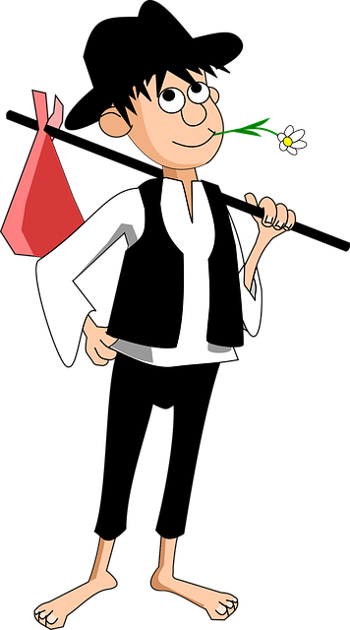
З необхідністю інтерпретації слів співрозмовника ми стикаємося у повсякденному житті.
Наприклад, висловлювання
“Juan era pobre, pero honrado” можна зрозуміти:
a. La pobreza está asociada con la deshonestidad;
b. Los pobres generalmente no son honrados;
c. Pobreza y honradez tienden a excluirse;
d. La pobreza obedece a un comportamiento virtuoso.

Slide 3

При аналізі художнього тексту використовується ціла низка прийомів, які і складають зміст курсу «Інтерпретації художнього тексту».
Вміння правильно інтерпретувати – людська властивість, бо, як показує Стівен Пінкер у своїй праці The language instinct, комп’ютеру важко обрати правильну інтерпретацію такого простого речення, як
Time flies like an arrow («Час летить, наче стріла»), тому програма пропонує користувачу 5 варіантів:

Slide 4

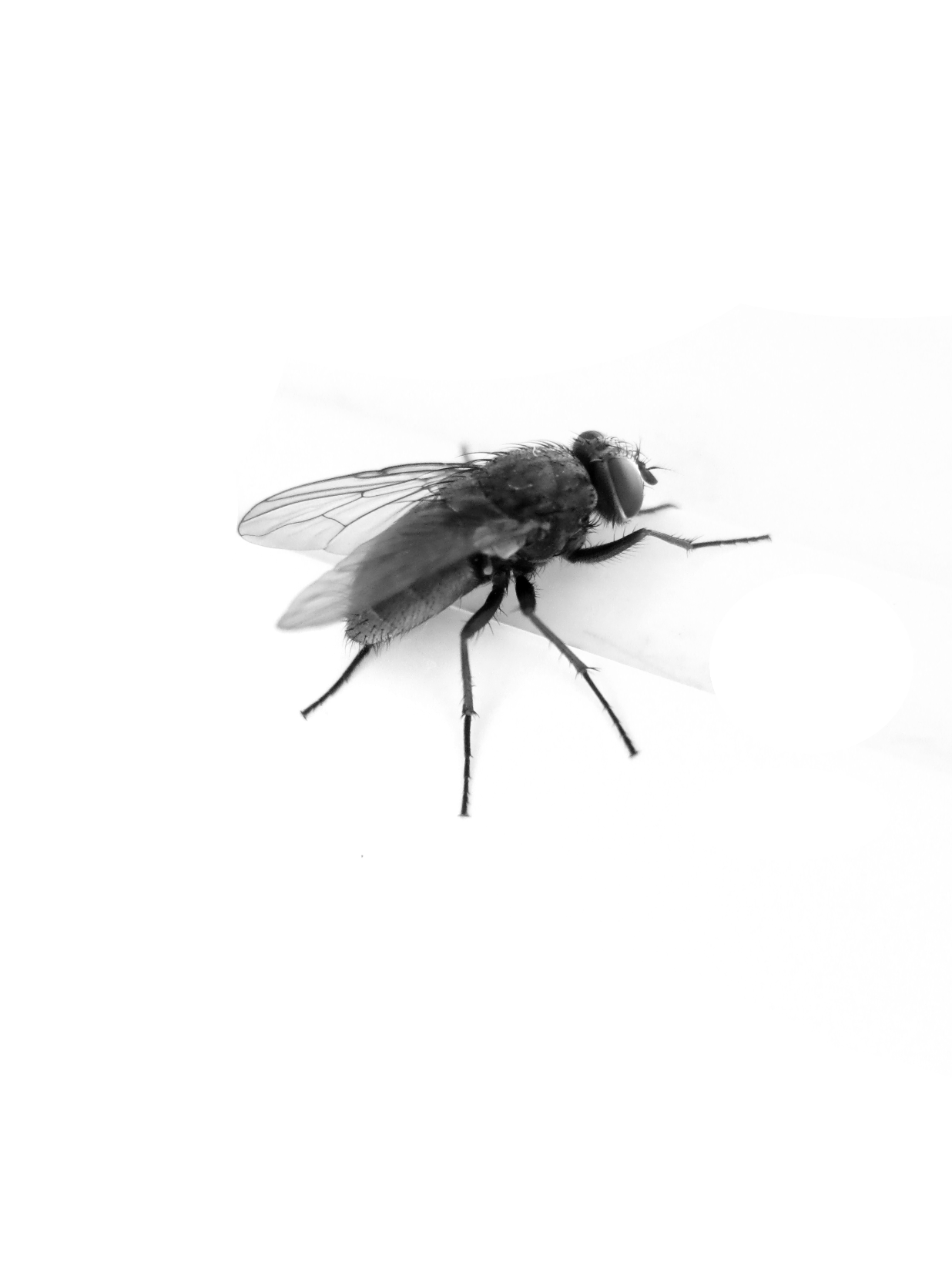

5 варіантів:
El tiempo vuela como una flecha
Cronometra a las moscas como cronometras a una flecha
Cronometra a las moscas como una flecha las cronometra
Cronometra a las moscas que son como una flecha
A las moscas tiempo les gusta una flecha
(На чому базуються ці варіанти, на вашу думку?)

Slide 5


З художнім текстом справа набагато складніша.
Для визначення наміру автора потрібно враховувати:
історичний контекст написання твору
компоненти його зовнішньої та внутрішньої організації
художні образи
конотативні значення слів
образ оповідача
ключові слова
стилістичні прийоми...
І тоді розкривається глибинний смисл художнього тексту, що є основною метою інтерпретації як лінгвістичної дисципліни.

Slide 6
Вивчення цього курсу:
поглиблює загальнофілологічну підготовку майбутніх вчителів іспанської мови та літератури
сприяє формуванню лінгвокраїнознавчої, літературознавчої та соціокультурної компетенції
сприяє вдосконаленню навичок усного та писемного мовлення
готує до дослідницької роботи в галузі лінгвістики.

Slide 7


